Slide 1
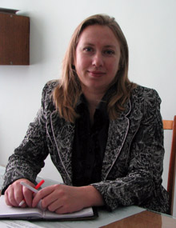
Кафедра химии
Кафедра химии была основана в 1930 году на базе химико-биологического отделения агропедагогического института, где обучение студентов проводилось по двухлетней программе.
Кафедра успешно сотрудничает с Гомельским областным Институтом усовершенствования учителей, кафедрой аналитической химии Белгосуниверситета, Гомельским отделением БелНИГРИ, Институтом радиологии, Белорусским научно–исследовательским Институтом нефтяной и газовой промышленности, Институтом механики металлополимерных систем, Институтом физико-химических проблем и другими научными подразделениями.
Заведующая кафедрой
Дроздова
Наталья Ивановна
к. х. н., доцент

Slide 2
Выпускники кафедры успешно работают
в вузах области,
научно – исследовательских и производственных лабораториях,
лабораториях экологического, агрохимического, биохимического и медицинского профиля,
учителями средних общеобразовательных школ.

Slide 3
Состав кафедры
ДРОЗДОВА Наталья Ивановна – к. х. н., доцент
СВИРИДЕНКО Валентина Григорьевна – к. х. н., доцент
ПАНТЕЛЕЕВА Светлана Михайловна – к. х. н., доцент
ВОРОБЬЕВА Елена Валерьевна – к. х. н., доцент
ХАДАНОВИЧ Альбина Викторовна – к. х. н., доцент
МАКАРЕНКО Татьяна Викторовна – к.б.н., доцент
БЕЛЯЕВА Людмила Александровна – старший преподаватель
ПЫРХ Ольга Викторовна – ассистент

Slide 4
Дисциплины кафедры
Общие
Неорганическая химия
Аналитическая химия
Органическая химия
Физическая и коллоидная химия
Биохимия с основами молекулярной биологии
Информационные технологии в биологических исследованиях
Методика преподавания химии

Slide 5
Дисциплины кафедры
Спецкурсы
Техника лабораторных работ
Физико-химические методы анализа
Большой практикум
Биологически активные соединения
Биоорганическая химия
Экологическая химия
Радиационные методы измерений в биогеохимических объектах

Slide 6
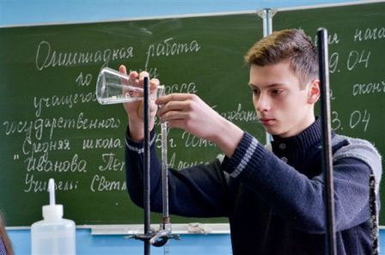
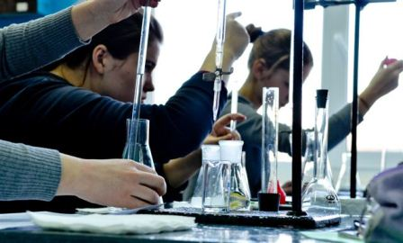
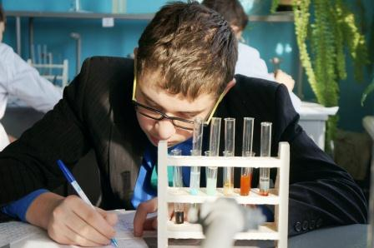
Кафедра химии является базой для проведения областного этапа Республиканской олимпиады по химии
Кафедра химии осуществляет подготовку к финалу Республиканской олимпиады

Slide 7
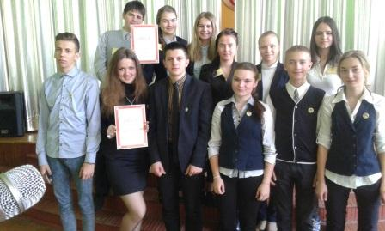
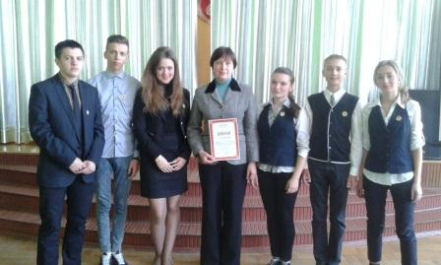
Областные турниры юных химиков
III областной турнир юных химиков прошел 5-6 мая 2015 года на базе ГУО «Средняя школа № 26 г. Гомеля». Организационно-методическое сопровождение данного мероприятия осуществлял Гомельский областной институт развития образования. Заявки на участие подали 45 команд учащихся г. Гомеля и Гомельской области.

Slide 8
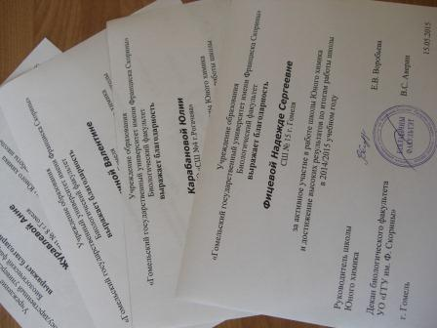
Школа юных химиков
Руководитель
Воробьева Елена Валерьевна,
к.х.н., доцент

Slide 9
Научно-исследовательская деятельность кафедры
«Комплексная оценка содержания, миграции и форм нахождения органических и неорганических компонентов в объектах окружающей среды на примере Гомельской области» (науч. рук.- к.х.н., доцент Дроздова Н.И.)
«Изучение явлений изменения эффективности аминных и фенольных антиоксидантов в условиях окисления полиолефинов, контактирующих с переходными металлами и их соединениями» (науч. рук-ль - к.х.н., доцент Воробьева Е.В.)
«Личностно – деятельностный подход в преподавании химических дисциплин в вузе и средней школе»
(науч. рук. - к.х.н., доцент Пантелеева С.М.)

Slide 10
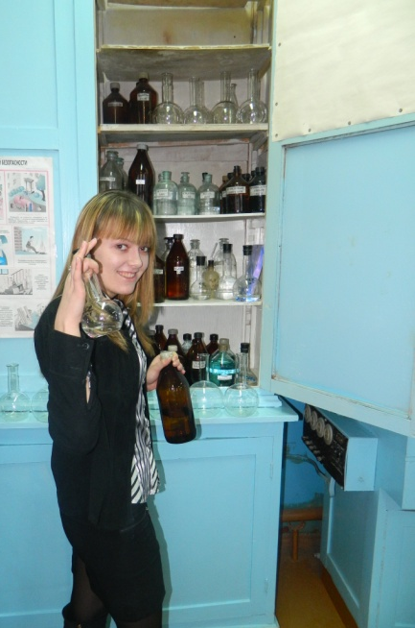
Основные направления научно-исследовательских работ студентов, специализирующихся по кафедре:
Изучение химического состава объектов окружающей среды;
Изучение возможностей выделения некоторых ценных минеральных компонентов из объектов окружающей среды;
Изучение возможностей использования природных рассолов Припятского прогиба;
Разработка научных основ концентрирования и количественного определения микроэлементов в объектах биоценоза Гомельского региона;
Дезактивация каталитического влияния
переходных металлов на термоокисление
полиэтилена
Изучение особенностей распределения
антиоксидантов в полиолефинах;
Изучение влияния модифицирующих
добавок на ингибированное и
неингибированное окисление полиолефинов

Slide 11
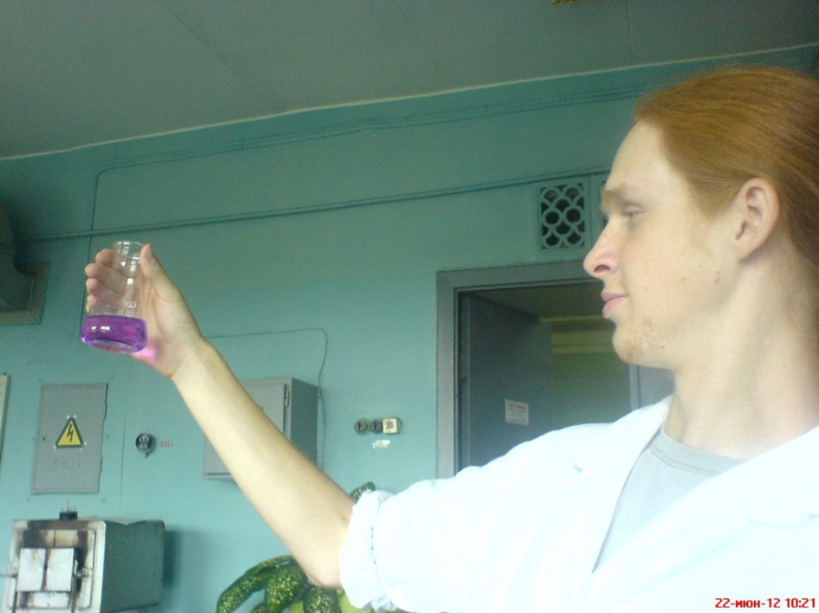
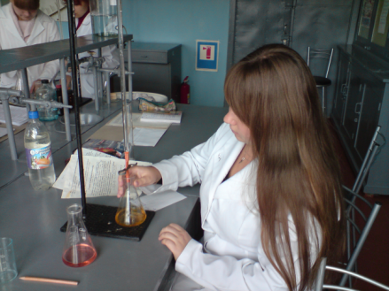
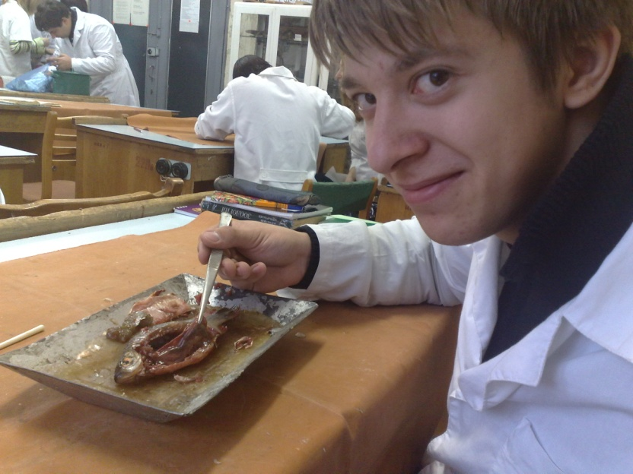
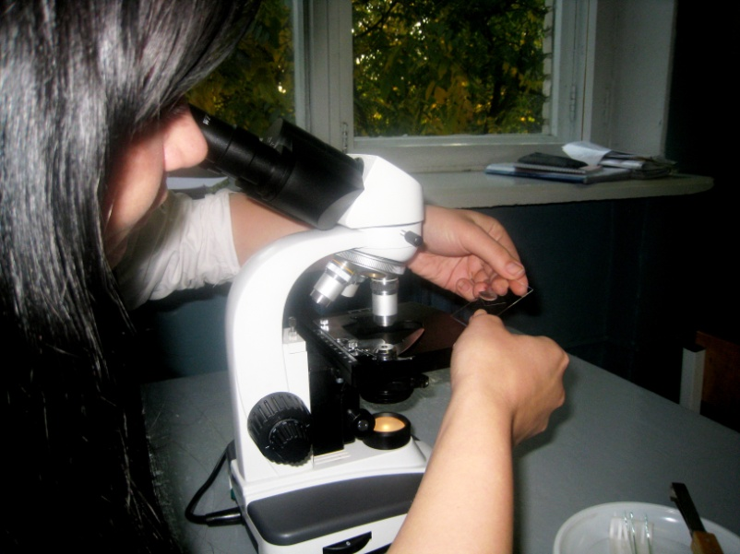
Студенческая наука на кафедре
Выполнение курсовых и дипломных работ

Slide 12
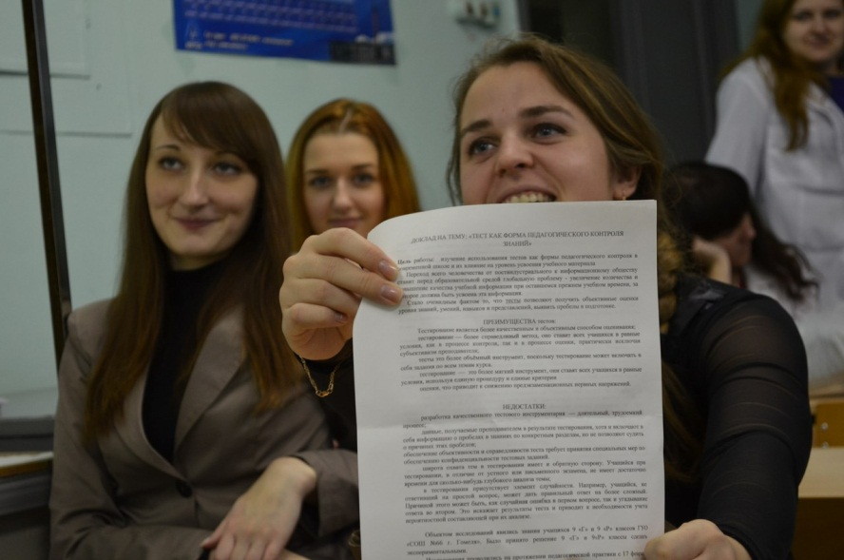
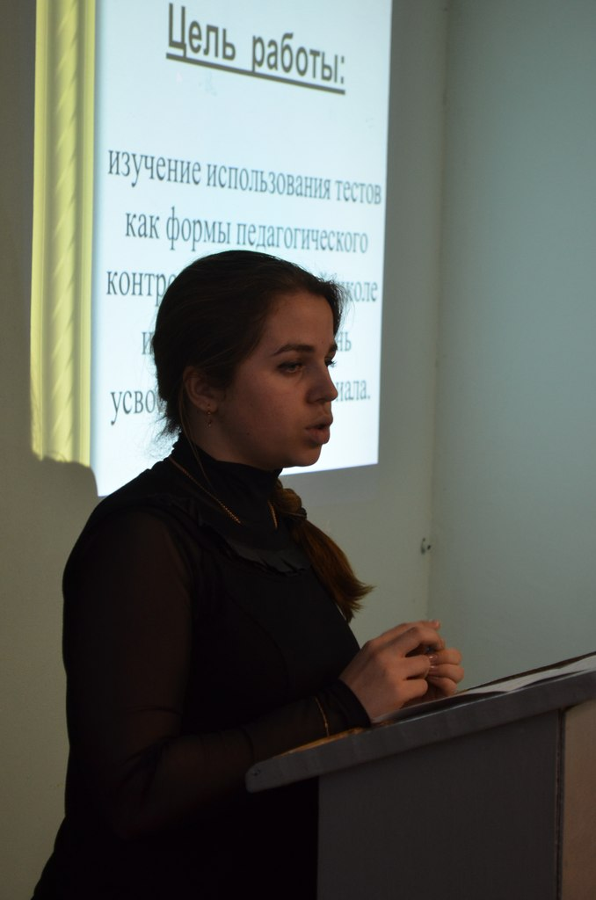
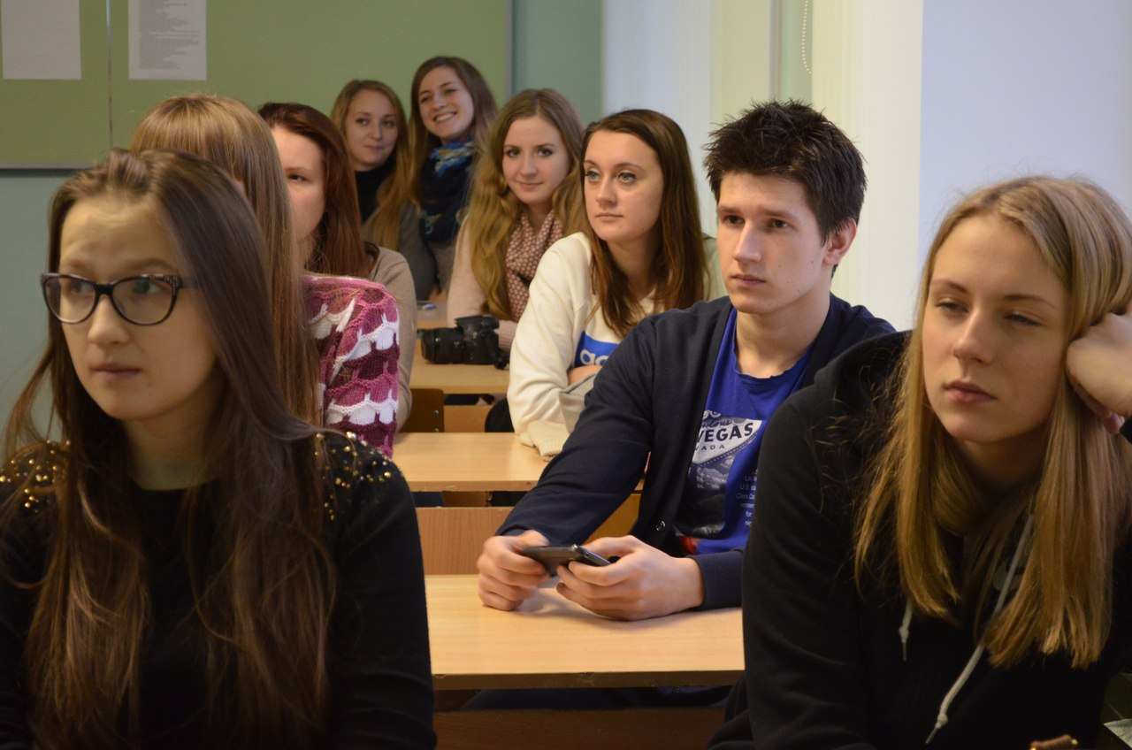
Студенческая наука на кафедре
Участие в работе химического кружка

Slide 13
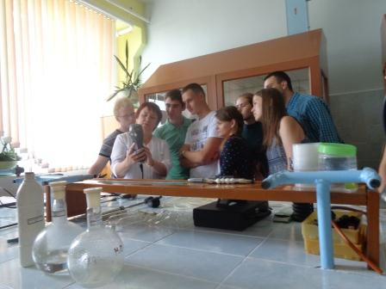
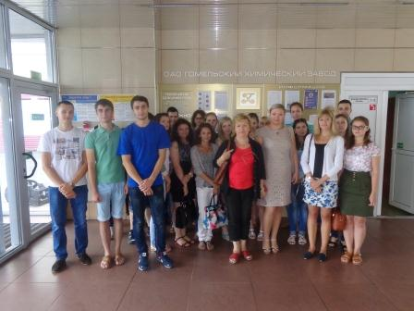
Студенческая наука на кафедре
Прохождение учебных и производственных практик
НИИ «Институт радиологии»
Гомельский завод ветеринарных препаратов
Лаборатории "БелНИПИ РУП "ПО "Белоруснефть»
ОАО "Гомельский химический завод»

Slide 14
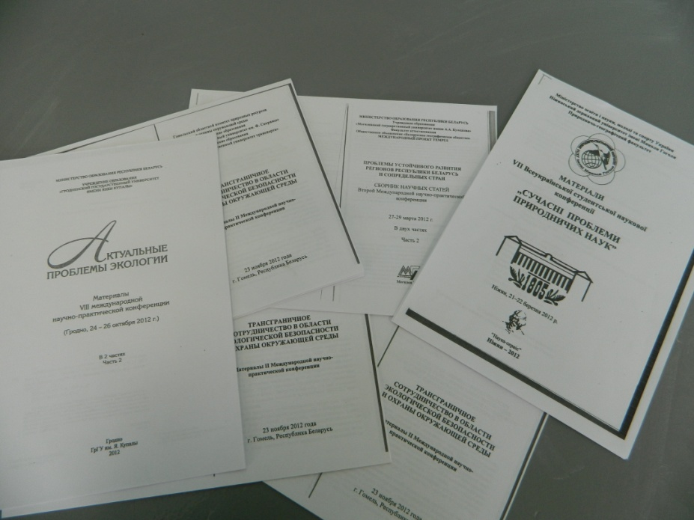
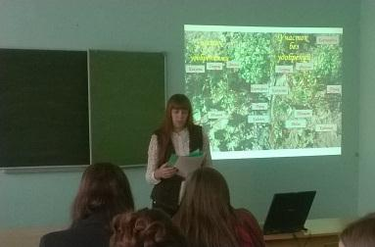
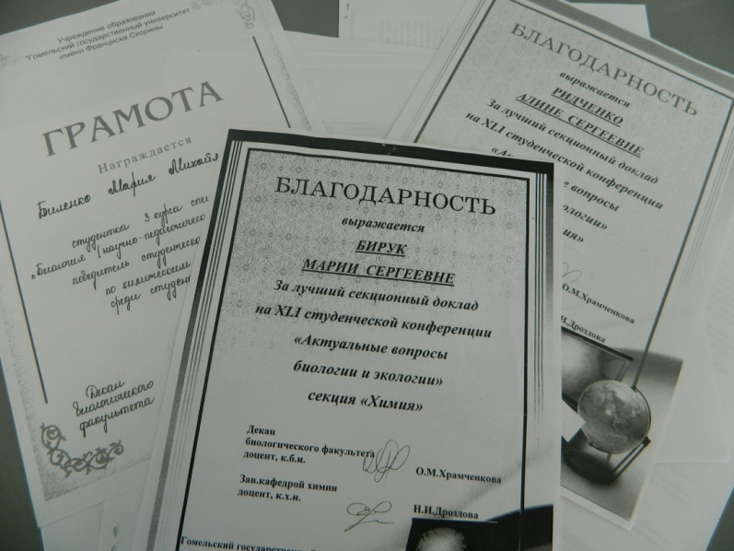
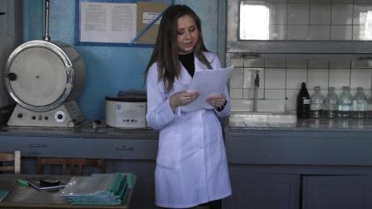
Студенческая наука на кафедре
Участие в студенческих конференциях,
подготовка публикаций

Slide 15
Студенческая наука на кафедре
Участие в Республиканском конкурсе студенческих работ
Ромашко М.Г. - грамота за работу второй категории "Влияние эффекторов фитоэкстракции на переход тяжелых металлов в системе почва-растение",
Береснева В.С. - грамота за работу второй категории "Влияние валентного состояние металлов (Fe, Cu, Co, Sb, Cr) в составе оксида-наполнителя на термоокислительную стойкость ингибированного полиэтилена»
Помозова В.В. - грамота за работу третьей категории "Содержание хрома и ванадия в мягких тканях моллюсков водоемов г. Гомеля и прилегающих террриторий"

Slide 16
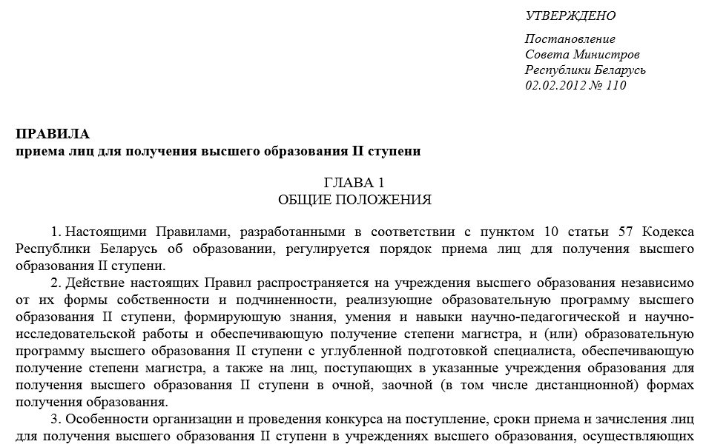
Студенческая наука на кафедре
Подготовка магистрантов
Вопросы магистратуры курирует методист учебно-методического отдела учебно-методического управления: Стольникова Наталья Сергеевна. ул. Советская, 104, ауд. 1-5, тел. 60-22-62

Slide 17
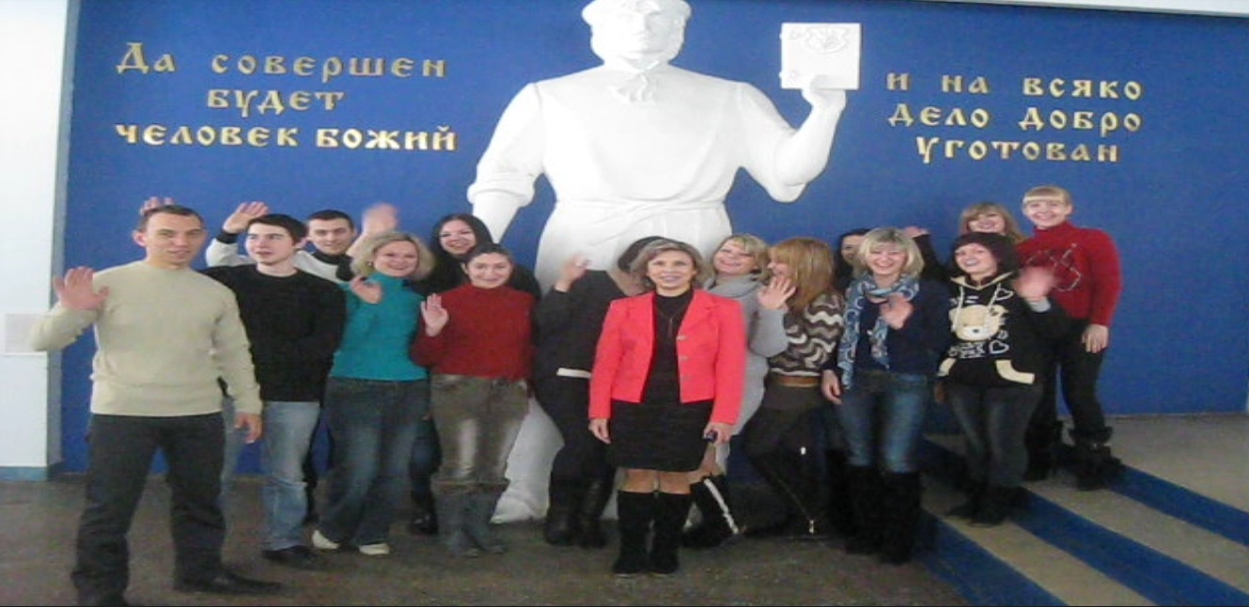
Спасибо за внимание

